Slide 1
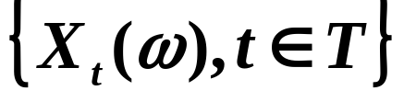
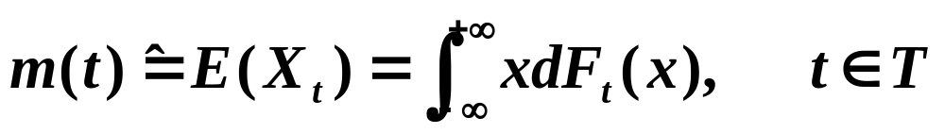
§1.2 随机过程的数字特征
用有限维分布函数族来描述随机过程的统计性质，在实际应用中会遇到什么困难？
因随机过程的数字特征能反映部分统计性质.
故需各类数字特征随时间的变化规律.
一、均值函数、方差函数及相关函数
定义1.2.1 给定随机过程 , 称
为该随机过程的均值函数.

Slide 2
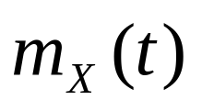
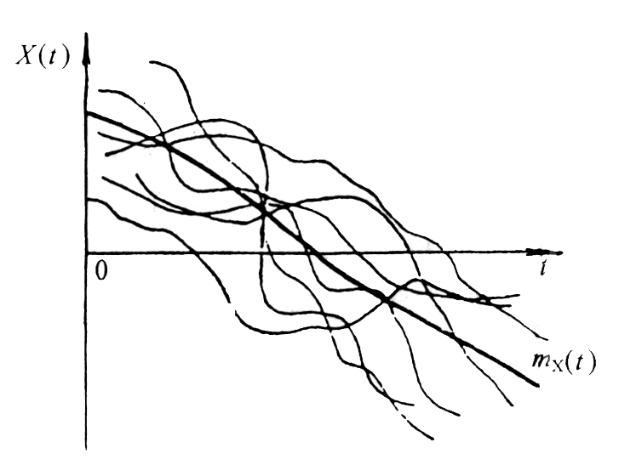
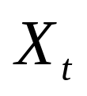
一般来说，均值函数是时间的函数
它表征了随机过程在各时间点上的平均取值.
如：随机过程是接收机输出端的一条噪声电压，则
就是时刻t 的平均噪声电压
过程均值函数
表明了过程随时间推移演变的平均（中心）趋势

Slide 3
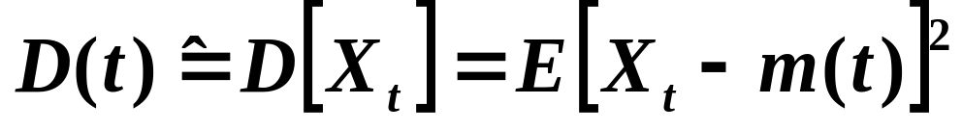
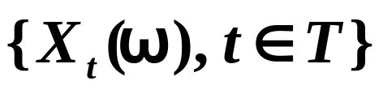
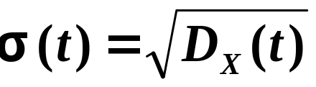
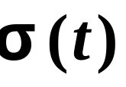
定义1.2.2 给定随机过程 , 称
为过程 的方差函数.
称 为过程的均方差函数.
方差函数描述了随机过程在各时点处的波动程度.
如：随机过程是接收机输出端的一条噪声电压，则
就是时刻t 的噪声电压相对平均噪声电压m(t)
的平均偏差

Slide 4
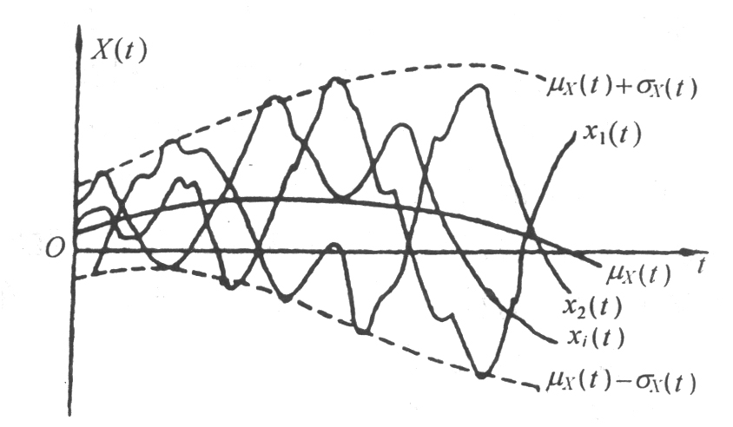
随机过程的方差函数D_{X}(t)的意义
X_{t}
m_{X}(t)+ σ_{X}(t)
m_{X}(t)
t₁
t₂
m_{X}(t)- σ_{X}(t)
D_{X}(t1)
<
D_{X}(t2)
随机过程的标准差σ_{X}(t)表示了随机过程在t 时刻偏离均值m_{X}(t) 的程度

Slide 5
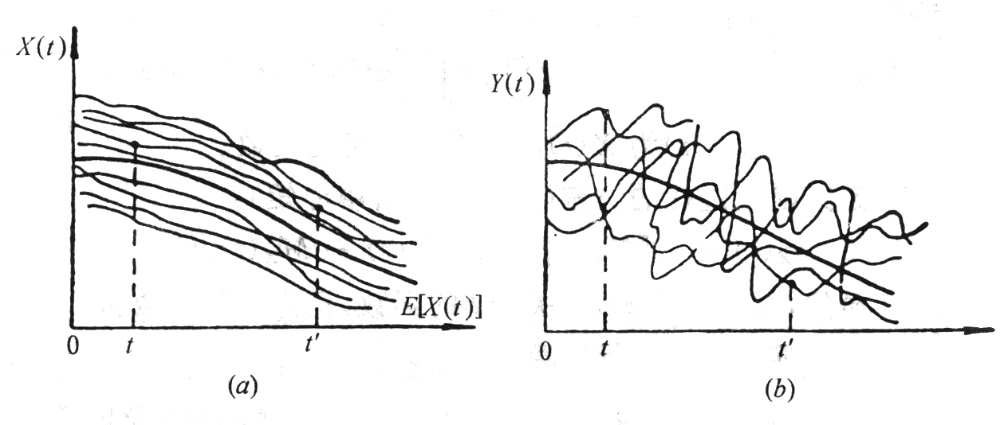
随机过程的均值函数、方差函数描述了过程在各个孤立时刻的数字特征，但它们不能反映过程在不同时刻之间的内在联系
X_{t}
Y_{t}
E(Y_{t})
E(X_{t})
具有相同均值和方差函数的两个不同随机过程

Slide 6
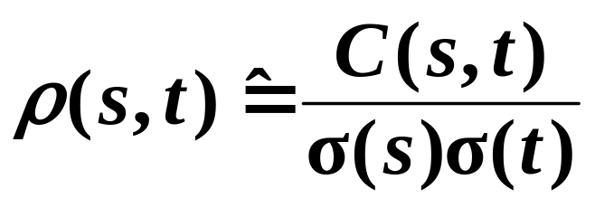
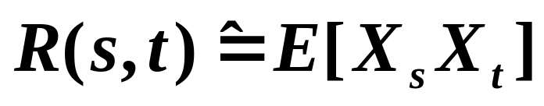
为描述不同时刻过程状态的关联关系. 给出
定义1.2.3 给定随机过程 , 称
为过程的协方差函数.
称
为过程的自相关系数函数.
重点研究内容
为过程的自相关函数.

Slide 7
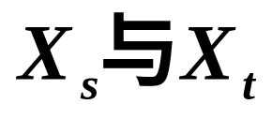
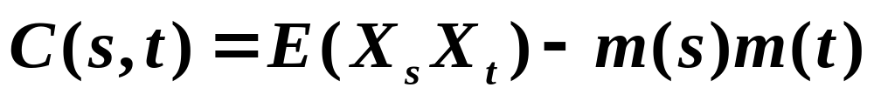
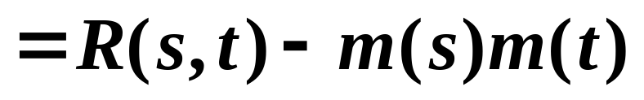
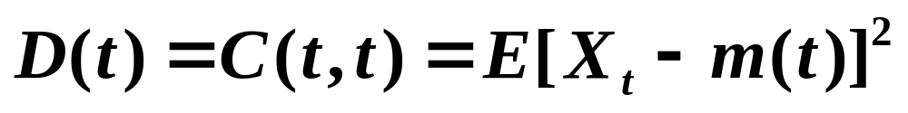
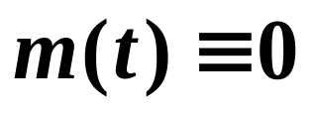
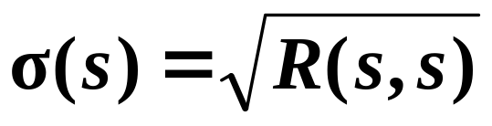
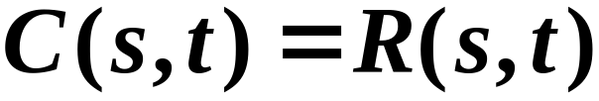
自相关系数函数 刻画了随机过
程{X_{t} , t∈T} 在不同时点处的随机变量
之间的线性相关程度.
事实上有
特别当 时
称为零均值过程
有

Slide 8
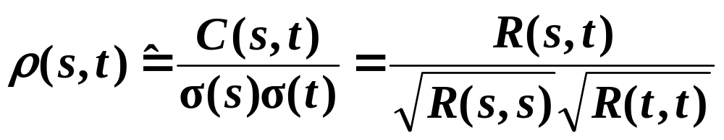
自相关函数是随机过程理论与应用中最常用的数字特征
工程应用中常常预先对随机过程进行零均值化:
若随机过程{X_{t} , t∈T}的均值函数为m_{X}(t), 令Y_{t} =X_{t}－m_{X}(t), 则有m_{Y}(t)≡0.

Slide 9
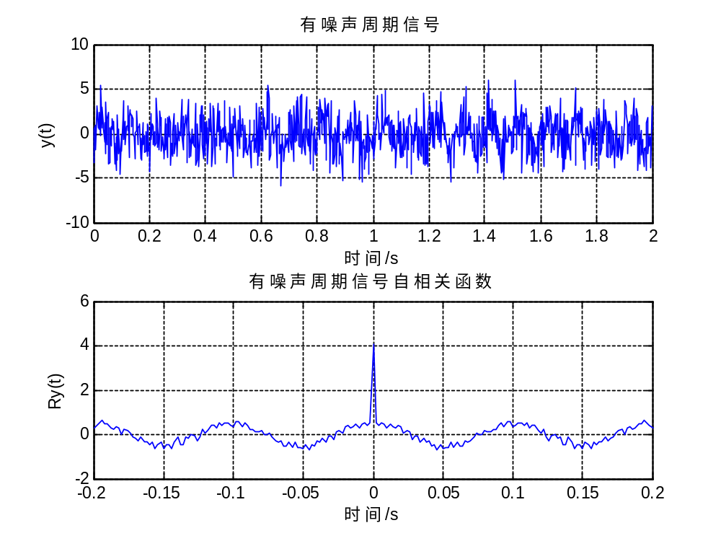
用自相关函数判别噪声中的周期成分

Slide 10
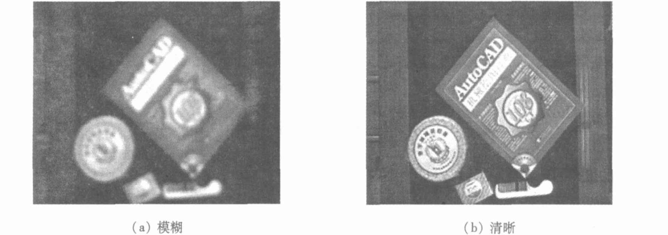
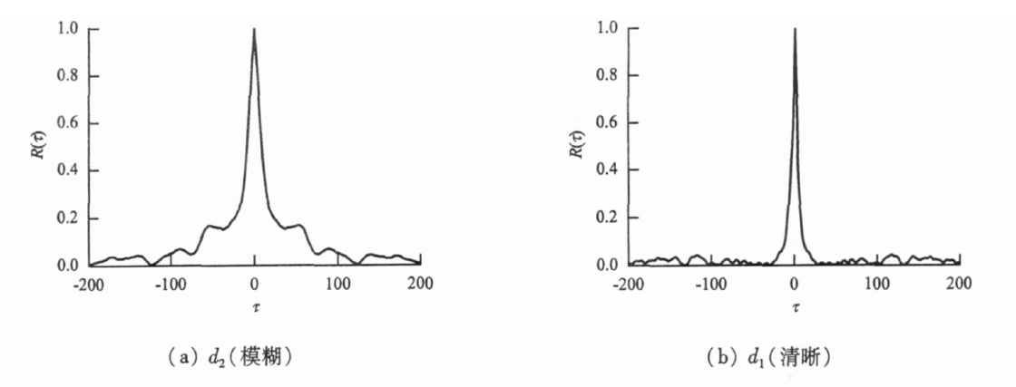
用自相关函数评价图像的清晰度

Slide 11
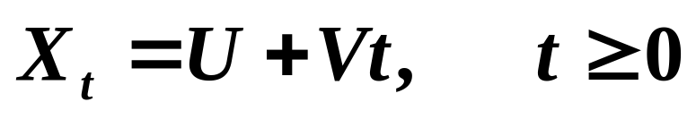
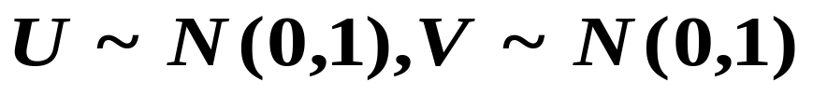
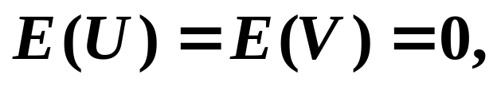
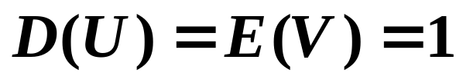
EX 1.2.1 设U, V 是两个相互独立随机变量, 它们都服从标准正态分布, 构成随机过程
试计算过程的均值函数、方差函数及相关函数，并给出过程的一维和二维分布.
解 因
故有
均值函数为

Slide 12
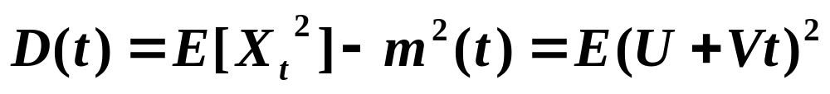
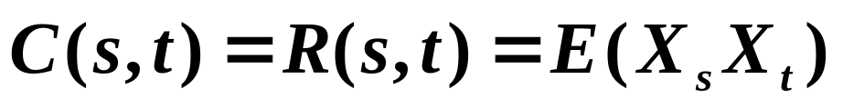
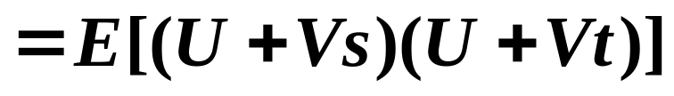

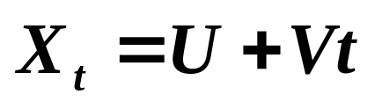
用U, V的相互独立性,得方差函数为
协方差函数与自相关函数为
因U与V相互独立且都服从 N (0,1), 故对任意
服正态分布 N (0, 1+t²)

Slide 13
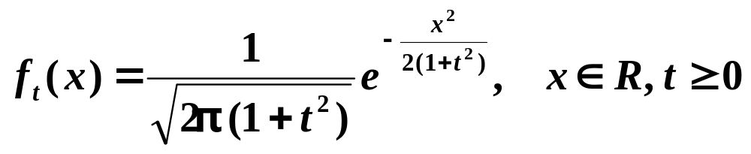
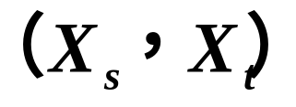
故可给出过程的一维概率密度
为给出过程的二维概率密度，由题意知
(U,V)服从二维正态分布N(0,1;0,1;0)
根据二维正态分布的性质，任给s≠t ，
还是服从二维正态分布
已算得

Slide 14
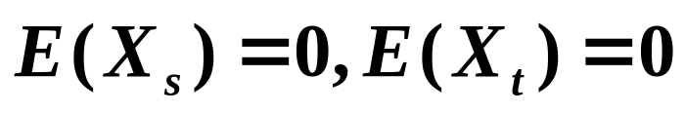
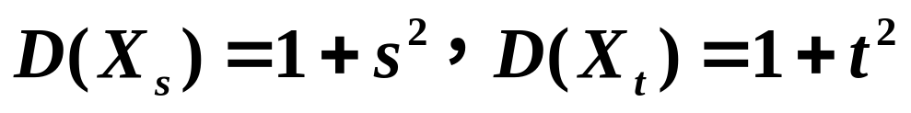
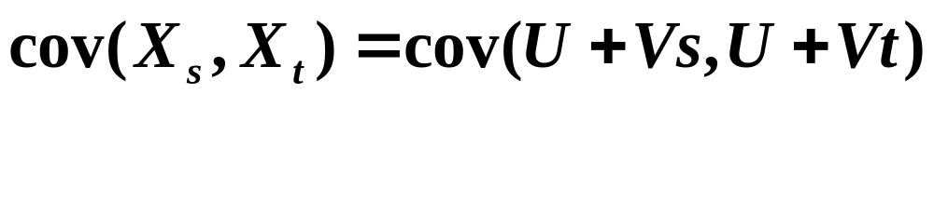
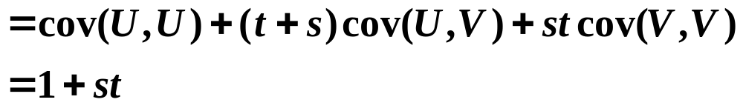
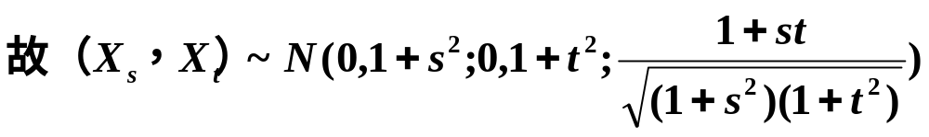
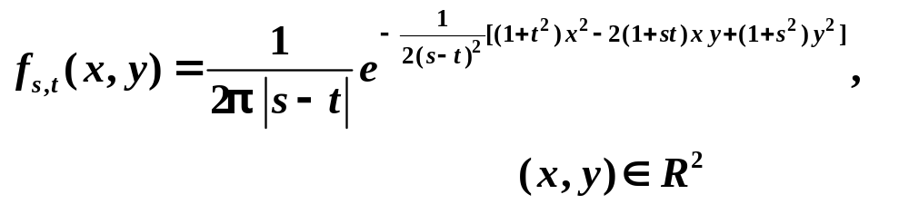
其联合概率密度为

Slide 15
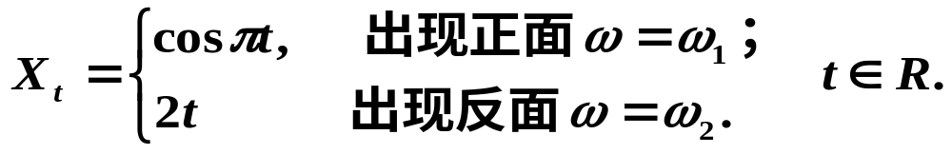
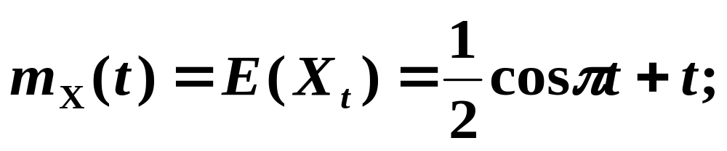
Ex.1.2.2 利用抛一次硬币的试验定义一个随机过程
求该过程的均值函数,方差函数,相关函数,协方
差函数.
解
因对任意实数t∈R,有
X_{t} | cosπt 2t
p | 1/2 1/2

Slide 16
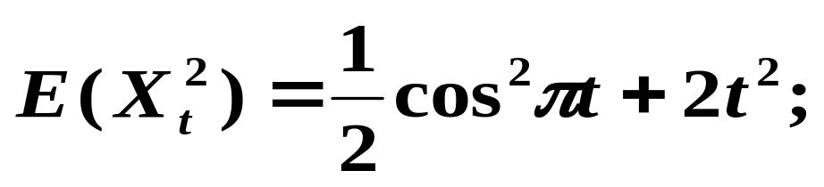
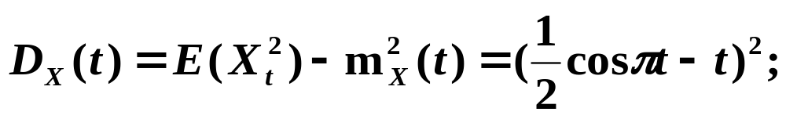
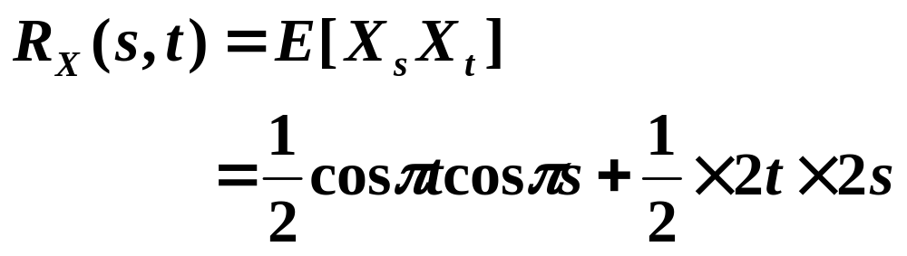
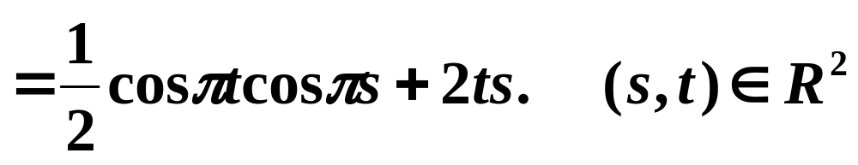
注意X _{s} 与X_{t}不相互独立, 联合分布律为
(X_{t} , X_{s}) | (cosπt, cosπs) (2t, 2s)
p | 1/2 1/2

Slide 17

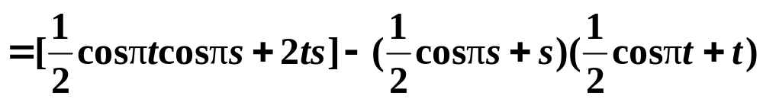
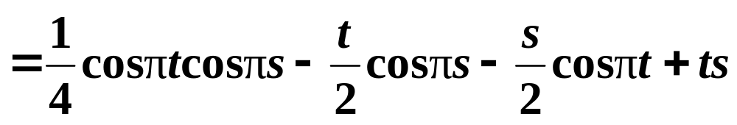
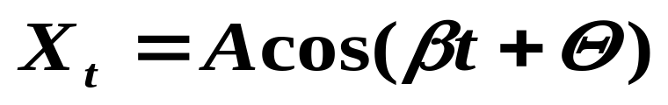
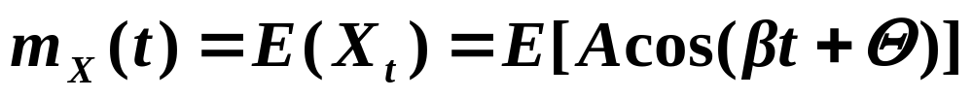
Ex.1.2.3 设随机过程
其中β是正常数, 随机变量A 与Θ相互独立, A～N(0,1), Θ～U(0, 2 π).试求过程的均值函数和相关函数.
解

Slide 18





随机变量函数的数学期望公式

Slide 19







二、复随机过程
定义1.2.4 设 和 为两个实随机过程，称
为复随机过程.
复随机过程 的均值函数为
方差函数为

Slide 20






自相关函数为
自协方差函数为

Slide 21




Ex.1.2.4 设复随机过程
其中 为相互独立服从正态分布N(0,σ_{k}²)的实随机变量,ω_{k}为常数, 试求m_{Z}(t), R_{Z}(t₁,t₂).
解

Slide 22







Slide 23

三、多维随机过程
随机传输系统
需要研究输入过程与输出过程间的相互关系，分析其整体统计特性.

Slide 24


计算机系统
第i台计算机获取数据的速度是随机过程
需要研究各台计算机的速度之间的关联关系.

Slide 25

定义1.2.5 设给定概率空间(Ω,F, P)和指标集T, 若对每个t∈T,有定义在(Ω,F, P)上的随机向量
与之对应.称
为n维随机过程.
可定义多个随机过程的联合分布函数来描述各个随机过程的整体统计规律性.

Slide 26








定义1.2.6 设
和
是两个随机
过程.对任意
, 将n+m维随机向量
的联合分布函数
称为随机过程
和
的
维联合分布函数.

Slide 27







如果两个随机过程
和
对任意正整数
任意
m+n维联合分布函数满足
称两个随机过程
和
相互独立.
工程实践中不仅需要研究一个随机过程自身在不同时点处的相关关系,还需要研究多维随机过程的不同过程在相同或不同时点处的关联关系, 以下引进两个随机过程的互相关函数.

Slide 28







定义1.2.7 设 和 是两个复随机过程,
它们的互相关函数定义为
互协方差函数为
其中
当时间s和t变动, 两个过程的互协方差函数和互相关函数反映了它们之间的整体相关程度.

Slide 29






特别考虑实随机过程
和
, 有
若对任意
或等价地
称随机过程
和
互不相关.
若对任意
称随机过程
和
相互正交.

Slide 30



Ex.1.2.5 已知实随机过程X_{t}具有自相关函数R(s,t), 令
Y_{t}=X_{t+a}－X_{t} ，
求R_{XY} (s, t), R_{Y} (s, t).
解 先求出X_{t}与Y_{t}的互相关函数
将(1)式代入(2)式, 得
取s=t ,则有

Slide 31

用互相关函数进行信号检测
若已知被噪声淹没的信号的频率，就可以利用同频的参考信号与被测信号进行互相关处理，提取信号的特征量。
对由若干谐波分量与噪声叠加而成的信号，用互相关技术可确定这些谐波分量的频率、幅度和初相位，将它们组合在一起可恢复原信号

Slide 32

用互相关函数进行设备的不解体故障诊断
因发动机与司机座位的互相关性较差，而后桥与司机座位的互相关较大，故可认为司机座位的振动主要由汽车后桥的振动引起的

Slide 33
用互相关函数进行流速测量
设上游传感器测得的信号是x (t)，下游传感器测得的信号是y (t) ，对这两个信号进行互相关计算
由于系统是线性的，在不考虑噪声干扰的情况下，可以认为{x (t)}和{y (t+τ)}是完全相似的，只是后者在时间上滞后τ。

Slide 34

根据R_{xy}(τ)的峰值位置，可确定信号 x (t)在系统中传递时间τ₀。
设两传感器之间距离为L，故水的流速
v= L／τ₀

